Slide 1
الترحيب
أهْلًا وَسْهْلًا بِكُم أَصْدِقائي
أَتَمنى لَكُم يَوْم دِراسي جديد
حافِل بالأمل والتفاؤل .
لِنَكُن رَمْوزًا يَفْخر بها وَطَنُنا الْغالي بِجِدِّنا واجْتِهادنا.

Slide 2
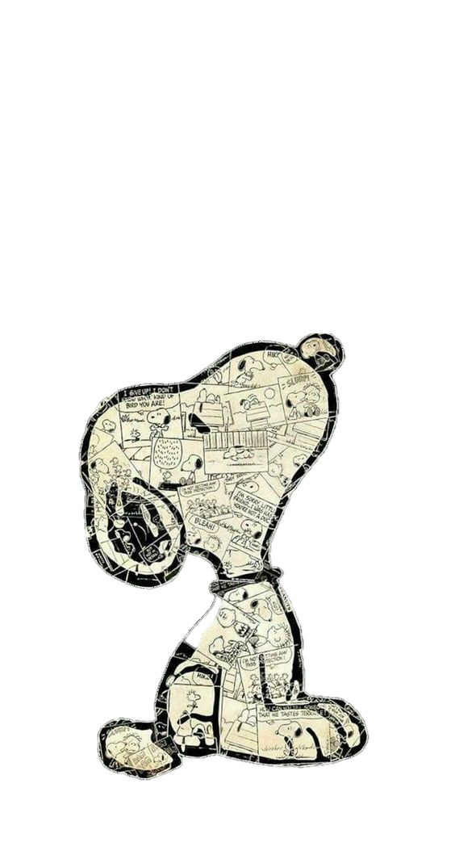
اليوم والتاريخ
فبرايـر
S | M | T | W | T | F | S
 |  | 1 | 2 | 3 | 4 | 5
6 | 7 | 8 | 9 | 10 | 11 | 12
13 | 14 | 15 | 16 | 17 | 18 | 19
20 | 21 | 22 | 23 | 24 | 25 | 26
27 | 28
التَّاريخ
الْيــوم
17/2/2022
الخميس
16/ رجب/ 1443
الوحدة السادسة
خِبْراتٌ صَغيرةٌ .. دُروسٌ كَبيرَةٌ
المعلمة/ سناء الجعفري.

Slide 3
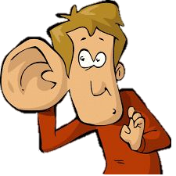
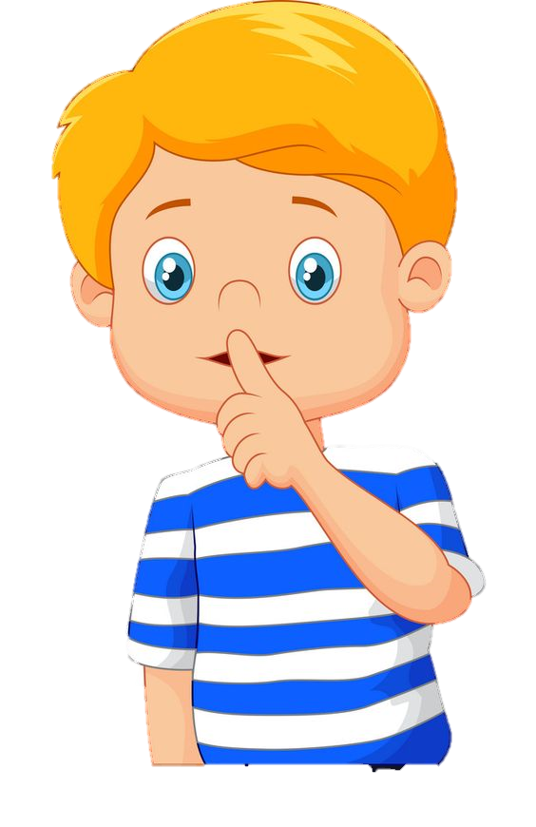
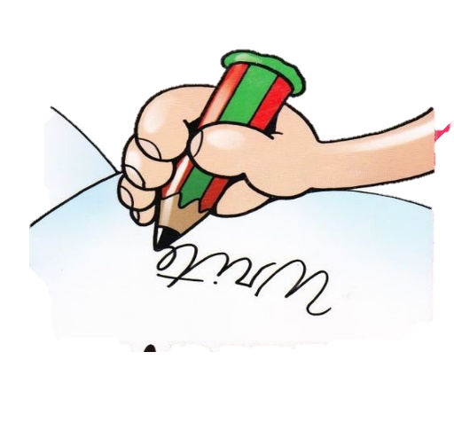
قَوانين الْحِصَّة
اُفَكِّر وأُجيب بِمُفْرَدي
دونَ مساعَدَة أُمي
أَبْتَعِد عَنْ الضّجيج مَنْ حَوْلي
أِسْتأْذِن قَبْلِ التَّحّدًّث
أَسْتَمِع إلى الْمُعَلَّمة بِتِرْكيز
أِلتِزِم الصَّمْت
أًدَوِّن مُلاحَظاتي

Slide 4
عِنوان الدَّرس
*الوحدة السّادِسَة: "خِبْراتٌ صَغيرةٌ .. وَدُروسٌ كَبيرَةٌ"
الْقَلَمُ الْجَديد
"نَص اْلاسْتِماع"

Slide 5
أهداف الدرس
* الأهداف:
ماذا سنتعلم اليوم؟
* يَسْتَوْعِبُ النَّصَّ السَّرْدِيَّ المَسْموع، وَيُعيدُ ذِكْرِ المُحْتوى بِدِقَّةٍ، وَتَرْتيبٍ مُمَيِّزًا الفِكَرَ الوارِدَةَ فيها مِنْ تِلْكَ الَّتي لَمْ تَرِدْ.

Slide 6
التهيئة الحافزة
https://www.jigsawplanet.com/?rc=play&pid=3efb763176a0&pieces=6

Slide 7
عرض الدرس
*قبل الاستماع الاول:
هَلْ نَسِيْتَ قَلَمَكَ في الْبَيْتِ يَوْمًا ما ؟
ماذا فَعَلْتَ عِندما احْتَجْتَ قَلَمًا؟
لَوْ طَلَبَ إليْكَ صَديقُكَ قَلَمًا ماذا تَفْعَلُ؟

Slide 8
عرض الدرس
*الاستماع الاول:
* يَسْتَوْعِبُ النَّصَّ السَّرْدِيَّ المَسْموع.

Slide 9
*بَعْد الْاسْتمِاع الْأَول:
عرض الدرس
أَجِبْ شَفَويًا عَنِ الْأَسْئِلَةِ الْآتِيَةِ:
أ. لِماذا عادَ حَسَنٌ مِنْ مَدْرَسةِ وعلى وَجْهِهِ عَلاماتُ الْحُزنِ؟
ب. لِماذا أخذَ حَسَنٌ قَلم زَميلَهِ دونَ أَنْ يَعْلمَ؟
ج. كَيْفَ تَصَرْفَ عادِلٌ عِندما أَخْبَرَهُ حَسَنٌ بِالْقِصَّةِ؟
د . أَيْنَ حَدَثَتْ أَحْداثُ الْقِصَّةِ؟
* وَيُعيدُ ذِكْرِ المُحْتوى بِدِقَّةٍ، وَتَرْتيبٍ مُمَيِّزًا الفِكَرَ الوارِدَةَ فيها مِنْ تِلْكَ الَّتي لَمْ تَرِدْ.

Slide 10
عرض الدرس
*الاستماع الثاني:
* يَسْتَوْعِبُ النَّصَّ السَّرْدِيَّ المَسْموع.

Slide 11
*بَعْد الْاسْتمِاع الثّاني:
عرض الدرس
مَيِّزْ بَيْنَ الْفِكْرَةِ الَّتي وَرَدتْ في النَّصِّ وَالَّتي لَمْ تَرِدْ فيهِ :
( )
أ. نَسِيَ حَسَنٌ أن يَأخُذَ قَلَمَهُ إِلى الْمَدْرَسَةِ.
( )
ب. أخْبَرَ حَسَنٌ مُعَلِّمَهُ بِأَنَهُ لا يمْتَلِكُ قَلَمًا.
( )
ج. اقْتَرَحَتْ الأُمُّ على ابْنِها أَنْ يُهْدي عادلاً قَلَمًا جَديدًا .
( )
د. رَفَضَ عادِلٌ صداقةَ حَسَنٍ.
( )
هـ .شَعَرَ حَسَنٌ بالرَّاحَةِ عِنْدما سامحه عادلٌ.
* يَسْتَوْعِبُ النَّصَّ السَّرْدِيَّ المَسْموع.

Slide 12
أربَعة أَشْخاص
أَعْطِهِ قَلَمْ وَأُساعِدُهُ.
أَطْلُب مِن الْمُعَلِّم .
حَدَثَت في الْمَدْرَسَة.
ماذا كُنْتَ سَتَفْعَل لَو كُنْتَ مَكان عادِل عِنْدَما طَلَبَ مِنه حَسَن الْقَلَم؟
ماذا تَفْعَل لَوْ احْتَجْت قَلمًا ؟
أَيْنَ حَدَثَتْ اْلقِصِّة؟
كَمْ عدد شخصيات القصة؟
* يَسْتَوْعِبُ النَّصَّ السَّرْدِيَّ المَسْموع، وَيُعيدُ ذِكْرِ المُحْتوى بِدِقَّةٍ، وَتَرْتيبٍ مُمَيِّزًا الفِكَرَ الوارِدَةَ فيها مِنْ تِلْكَ الَّتي لَمْ تَرِدْ.

Slide 13
الأنشطة
أَجِبْ شَفَويًا عَنِ الْأَسْئِلَةِ الْآتِيَةِ:
ما الْفِكْرَةُ
الْمِحْوَرِيَّةُ
في الْقِصَّةِ ؟
ماذا يُمْكِنُ
أن يَحْدُثَ
لَوْ لَمْ يُسامِحَ
عادلٌ حَسَنٌ ؟
تَخَيَّل نِهايَةً
أُخْرى للقِصَّةِ،
وَحدِّثْ بِها
زُمَلائِك.

Slide 14
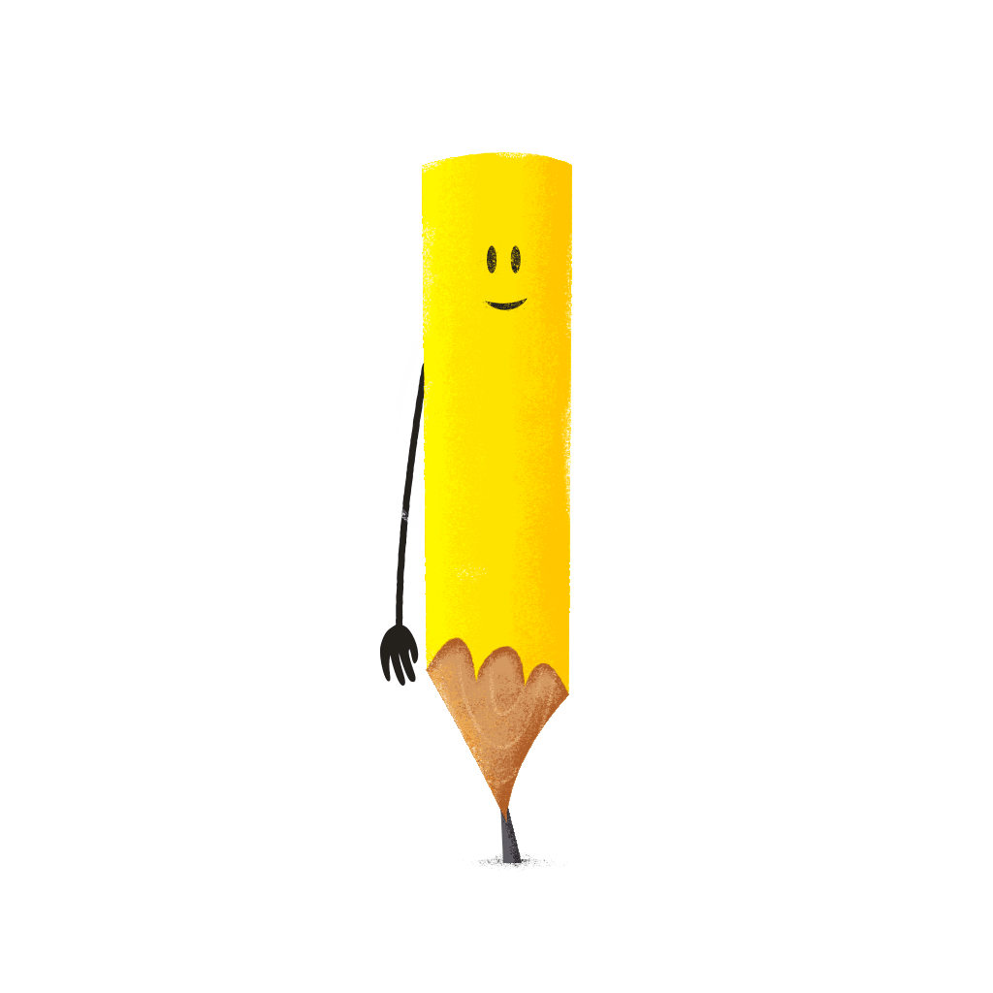
التغذية الراجعة
"اكتب عنوان آخر للقصة في صنُدوق المحادثة "
* يَسْتَوْعِبُ النَّصَّ السَّرْدِيَّ المَسْموع، وَيُعيدُ ذِكْرِ المُحْتوى بِدِقَّةٍ، وَتَرْتيبٍ مُمَيِّزًا الفِكَرَ الوارِدَةَ فيها مِنْ تِلْكَ الَّتي لَمْ تَرِدْ.

Slide 15
هل حققنا
أهداف اليوم؟
* هل حَققنا أهداف درس اليوم؟
* هَل اسْتَوْعَبْنا النَّصَّ السَّرْدِيَّ المَسْموع، وَيُعيدُ ذِكْرِ المُحْتوى بِدِقَّةٍ، وَتَرْتيبٍ مُمَيِّزًا الفِكَرَ الوارِدَةَ فيها مِنْ تِلْكَ الَّتي لَمْ تَرِدْ.

Slide 16
تَذْكير
الْواجِب
يرسل نسخة من الواجب على الواتساب بشكل يومي+ ادخال الواجب اليومي في ملفات التيمز.

Slide 17
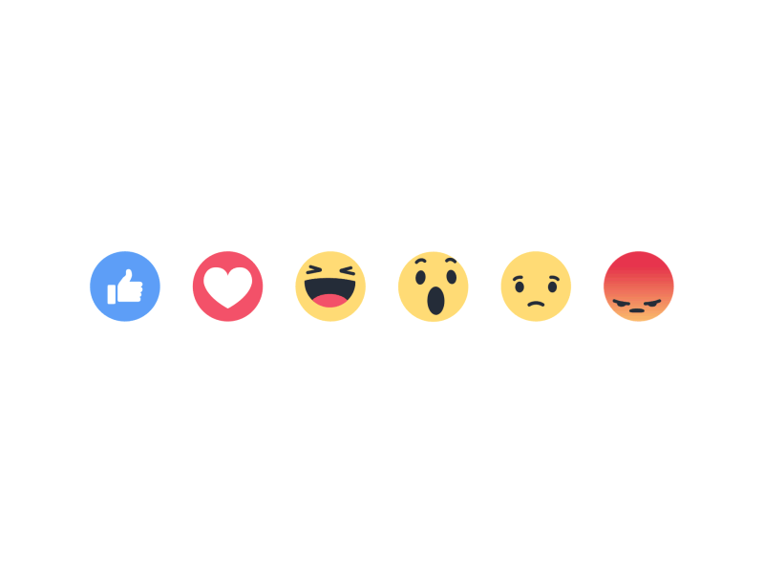
عبر عن
شعورك
*عَبِّر عَنْ شُعورَك يا بَطَل:

Slide 18
التَّواصل
للتواصل - المعلمة / سناء الجعفري.
تلجرام: t.me/Sanaa21
انستجرام: sanaa_ali1
واتساب / 0503770211

